Slide 1
學生作答系統
第12組:
41243120 林弘叡
41243132 許育豪
41243136 陳志杰

Slide 2
製作理念
製作一個可以讓老師與學生做即時互動的答題系統，增加與學生上課時的互動性與培養專助力。

Slide 3
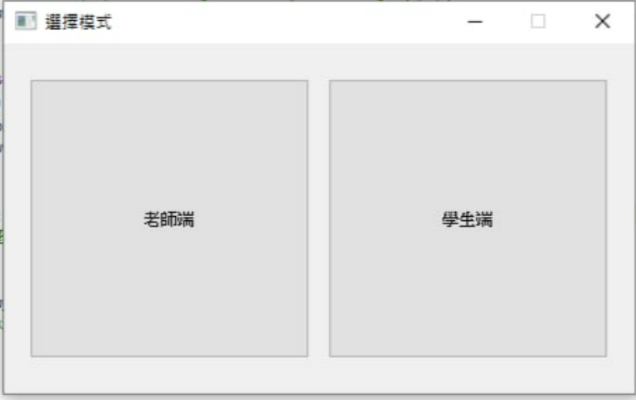
選擇登入介面

Slide 4
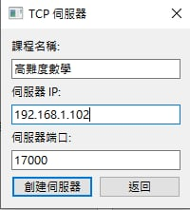
教師端
創建課程

Slide 5
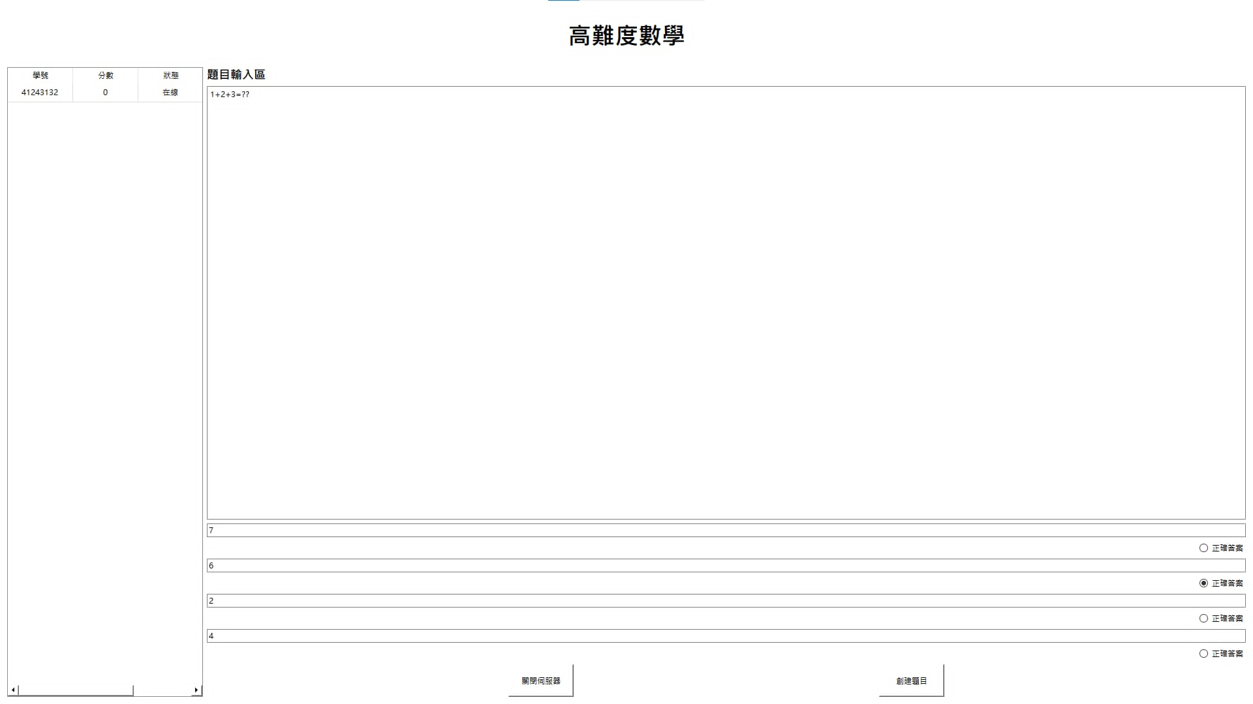
題目輸入

Slide 6
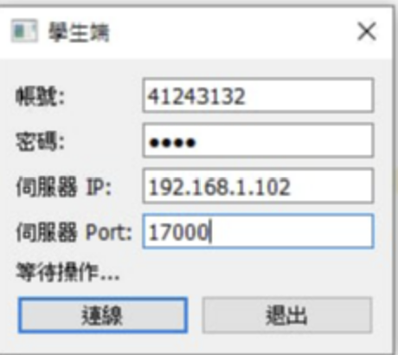
學生端
登入畫面

Slide 7
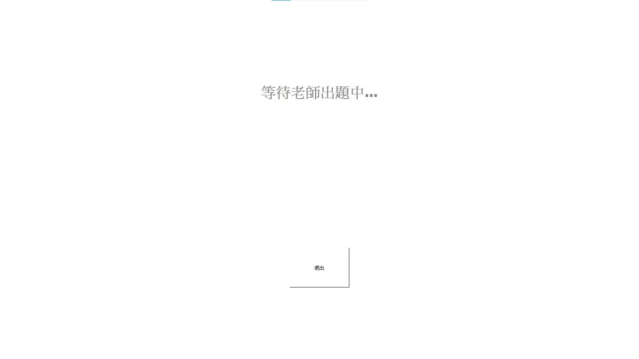

Slide 8
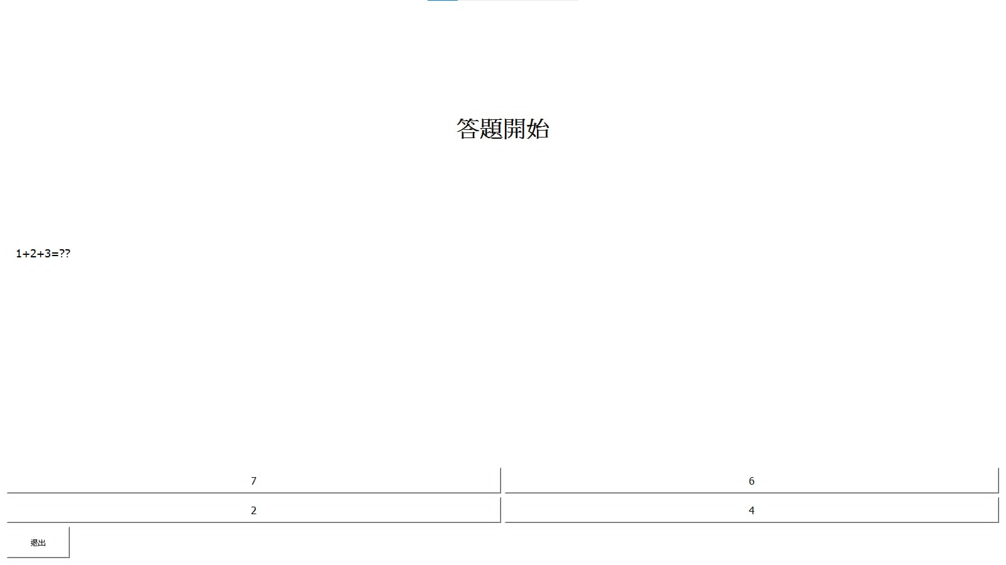

Slide 9
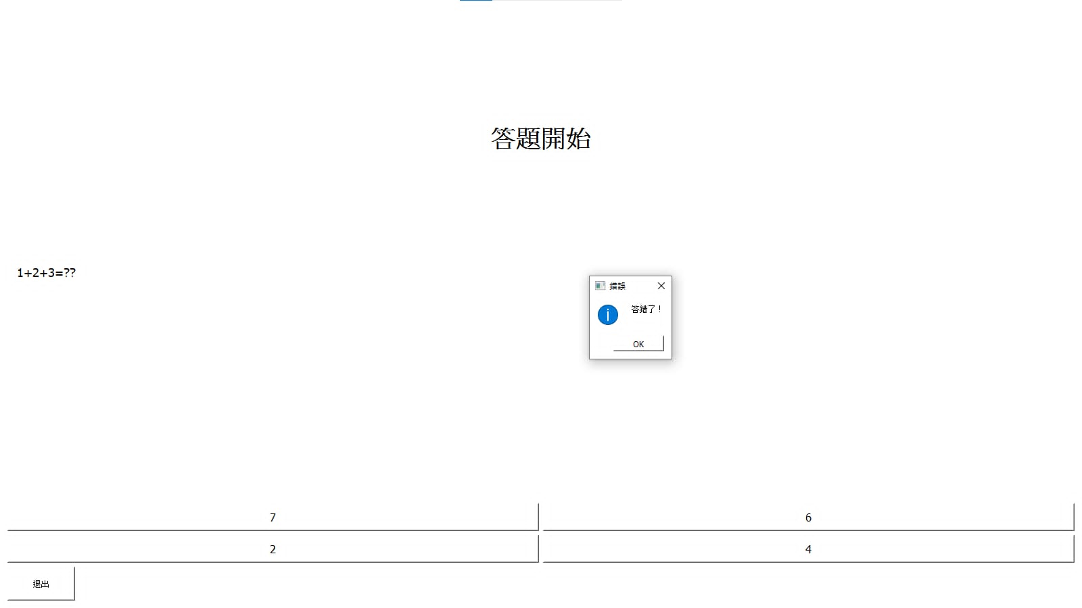

Slide 10
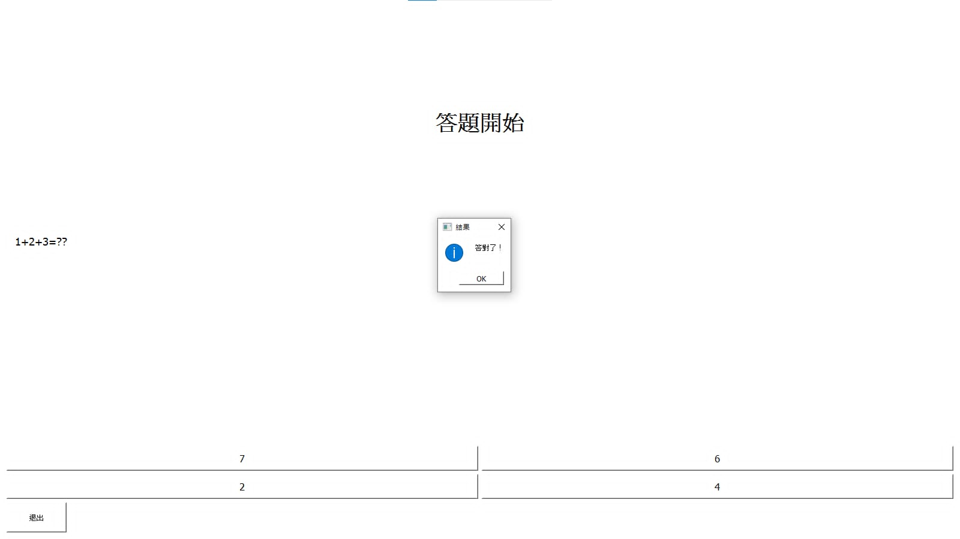

Slide 11
實際操作影片
https://youtu.be/n182kBjKjL4

